Slide 1
kunstgeschiedenis
Toegepaste vormgeving
2018

Slide 2
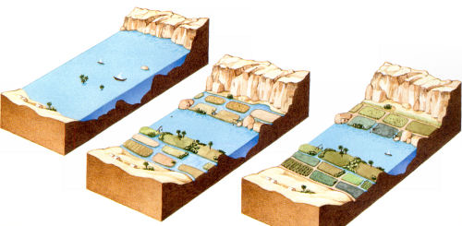
Egyptenaren
Van 3000 tot 30 voor Christus / jaartelling
3000 jaar een van de machtigste rijken
De Nijl
Bevloeiingstechnieken

Slide 3
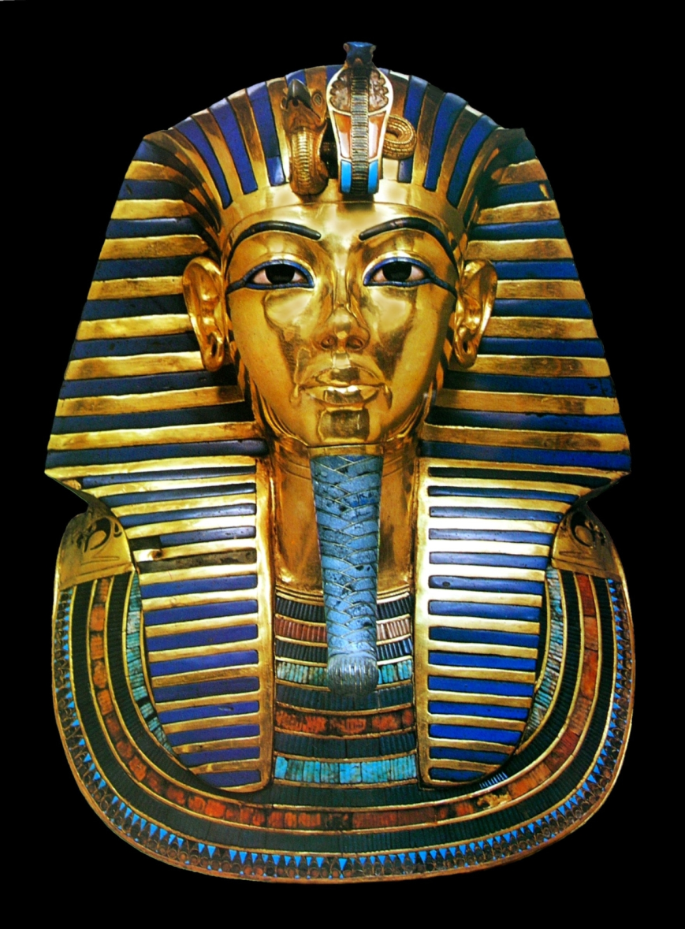
farao
alleenheerser
zichtbare god
Bijvoorbeeld:
Toet- anch – Amon
Waarschijnlijk op 20-jarige leeftijd overleden
In 1922 gevonden door
Carter in de vallei van de koningen

Slide 4
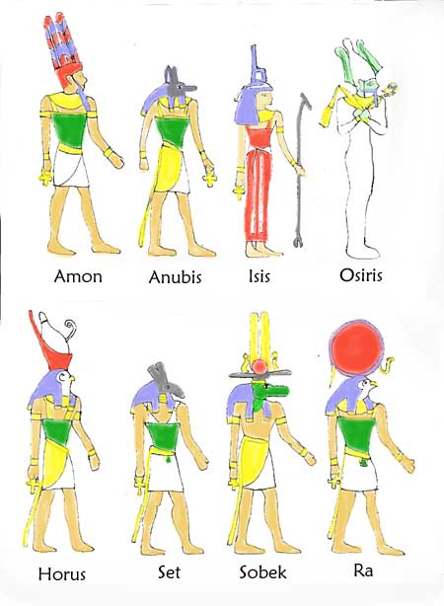
goden

Slide 5
Leven na de dood
Stervend lichaam, eeuwige ziel (Ba)
Ziel had huis nodig om naar terug te keren = rust
Lichaam moest blijven bestaan (Ka)(beeld of afbeelding)
Verdroging in zand, balsemen = mummie
Sarcofaag
Grafvondsten

Slide 6
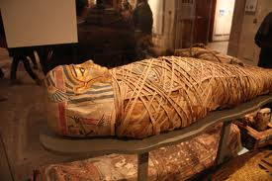
Mummie

Slide 7
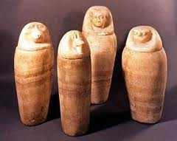
canopen
lever maag longen darmen

Slide 8
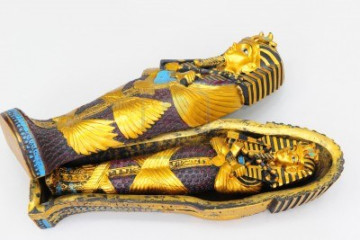
sarcofaag

Slide 9
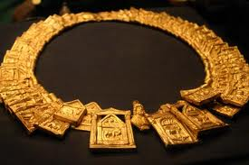
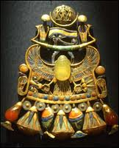
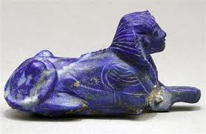
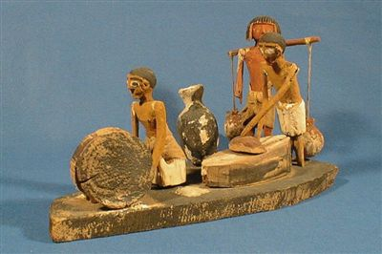
grafvondsten

Slide 10
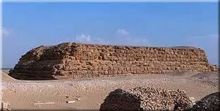
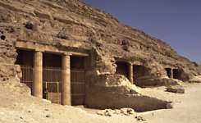
bouwkunst
Mastaba
Rotsgraven

Slide 11
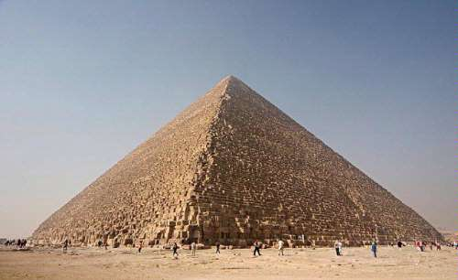
bouwkunst
Piramiden (± 100 langs de Nijl)
Cheops (145 m hoog) , Gizeh, Chefren

Slide 12
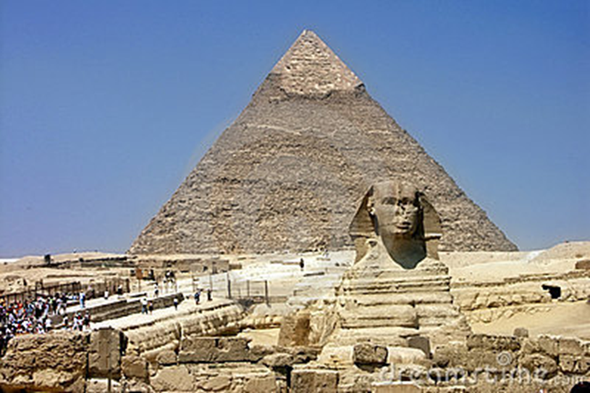
sfinx
Wachter leeuwenlichaam :kracht + faraohoofd : verstand = bescherming

Slide 13
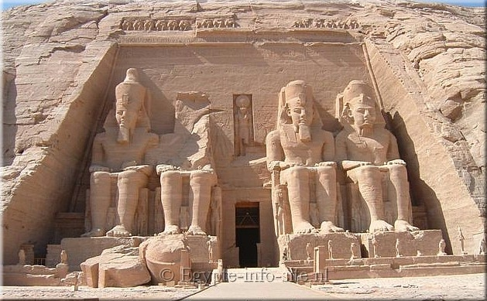
tempels
Rots-tempel

Slide 14
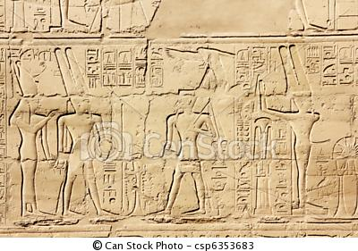
beeldhouwkunst
Versieringen, laten leven van Farao zien

Slide 15
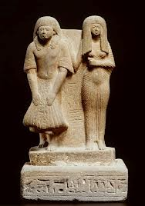
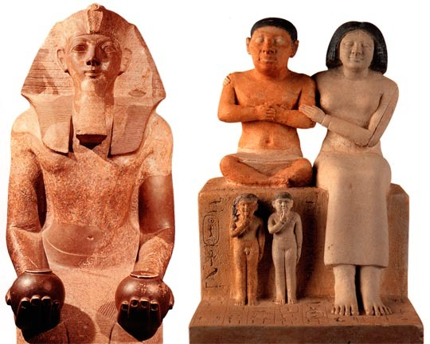
Beeldhouwkunst
Statige beelden

Slide 16
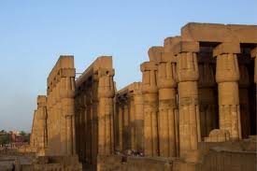
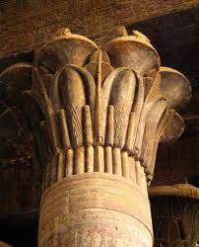
beeldhouwkunst
Zuilen: inspiratie lotus papyrus

Slide 17
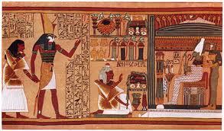
schilderkunst
Houding
Lichaam, hoofd, voeten van opzij
Ogen, schouders van voren
Boven elkaar afgebeeld
Groot = belangrijk
Taferelen van het dagelijks leven

Slide 18
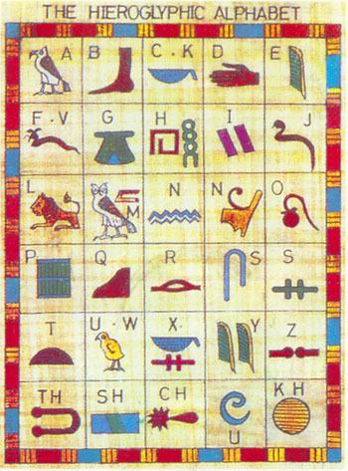
schrift
Hierogliefen beeldschrift
700 tekens
Op steen of papyrus

Slide 19
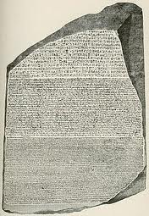
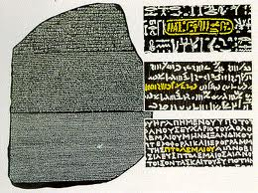
schrift
In 1822 ontcijferd door Champollion (steen van Rosette)

Slide 20
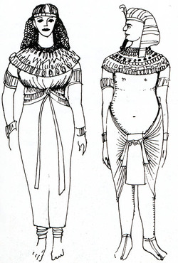
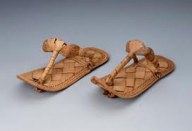
kleding
Weven: plantaardig wol mag niet, in een levend dier kan een god wonen
Sandalen van palmblad
Pruiken: haar is onrein

Slide 21
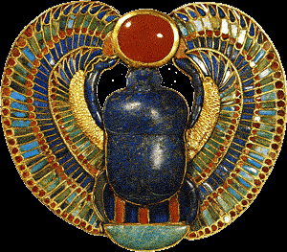
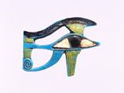
symbolen
Scarabee symbool voor jonge zonnegod , mestkever rolt mestballetje( = loop van de zon en de wedergeboorte iedere morgen)

Slide 22
Bloemwerk
Boeketten bundelingen rondom een papyrusstengel
Halskragen en hoofdkransen
Slingers van blad- en bloemmaterialen

Slide 23
Stafboeketten:

Slide 25
Halskragen:

Slide 27
Bloemenslingers:

Slide 28
Plantaardig materiaal
Lotus (Nymphaea)
Papyrus
Korenbloemen
Papavers
Ridderspoor
Munt
Dille
Selderij

